Slide 1

CHÀO MỪNG CÁC CON
ĐẾN VỚI TIẾT HỌC TOÁN

Slide 2

KHỞI ĐỘNG

Slide 3




VƯỢT CHƯỚNG
NGẠI VẬT
BẮT ĐẦU
Kíttt….

Slide 4


3 6
8
-
? 8
?
A. 2
B. 3
C. 4
Kíttt….

Slide 5

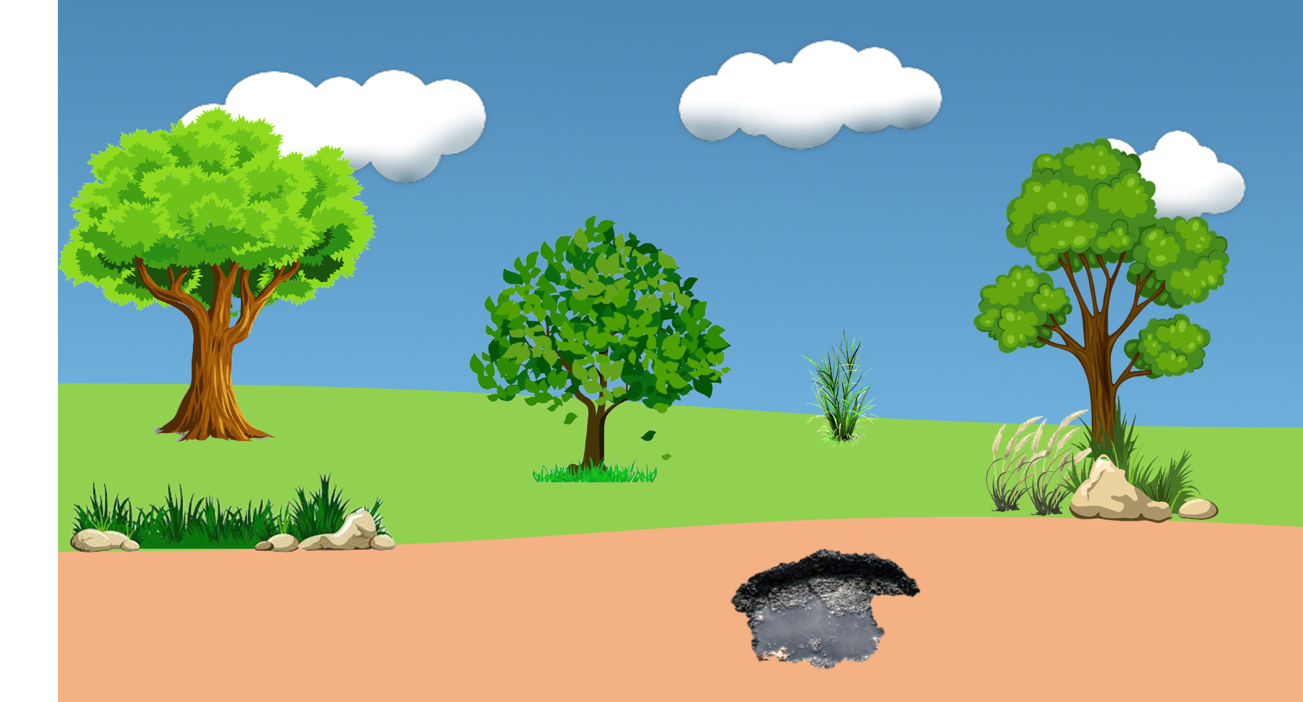

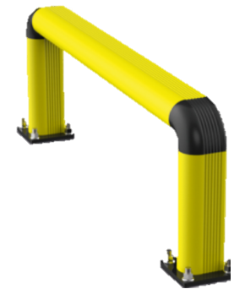
4 7
9
-
? 2
? ?
A. 48
B. 39
C. 38
Kíttt….

Slide 6






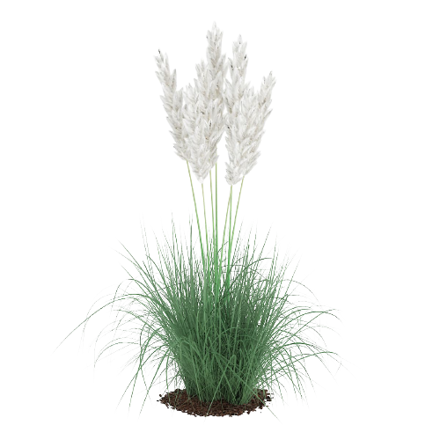




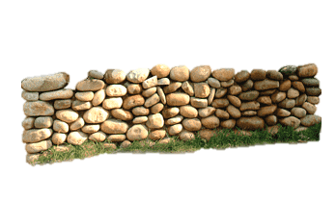






2 2
6
-
CHÀO MỪNG TÍ XÌ TRUM VỀ NHÀ
? ?
A. 26
B. 17
C. 16
Notes:
- Để xì trum về đích >>> click vào xe màu hồng sẽ có nhạc và hiệu ứng chào mừng

Slide 7





Toán
Luyện tập (tiết 2)

Slide 8

LUYỆN TẬP
THỰC HÀNH

Slide 9


a. Tính:
4
60 – 8 – 20 =
32
68
70 – 12 + 10 =
>
<
=
b.
?
40 – 4 36
80 – 37 49
68 – 40 28
94 – 5 88
?
?
=
=
?
<
?
>

Slide 10
Tính
5
Một bến thuyền du lịch có 64 chiếc thuyền, trong đó có 39 chiếc thuyền đã rời bến. Hỏi ở bến còn lại bao nhiêu chiếc thuyền?

Slide 11
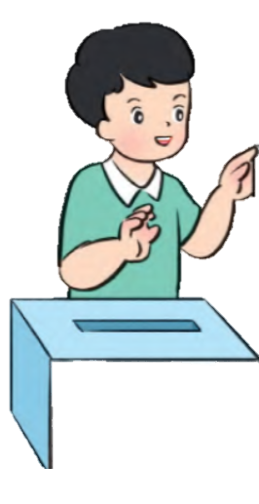
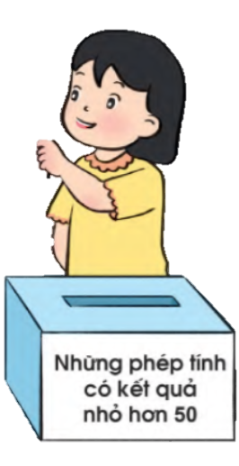
Tính
6
Chọn thẻ ghi phép tính thích hợp cho mỗi hộp:
55
39
94 – 39
62 – 23
49
52
59
66 - 17
80 - 28
72 - 13
46
44
90 - 44
61 - 17
52
71 - 19
Những phép tính có kết quả
bé hơn 50
Những phép tính có kết quả
lớn hơn 50

Slide 12

Em hãy chia sẻ những điều
học được qua bài này.

Slide 13




Tạm biệt

